Slide 1
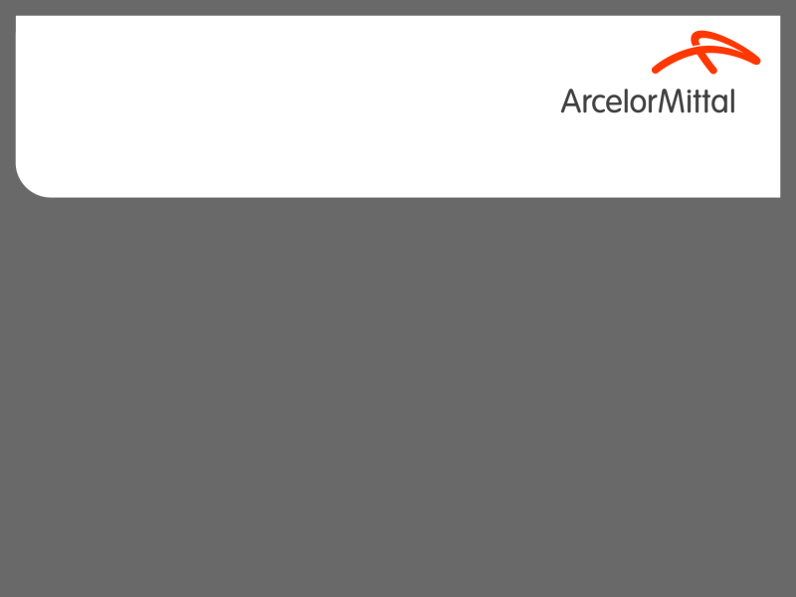
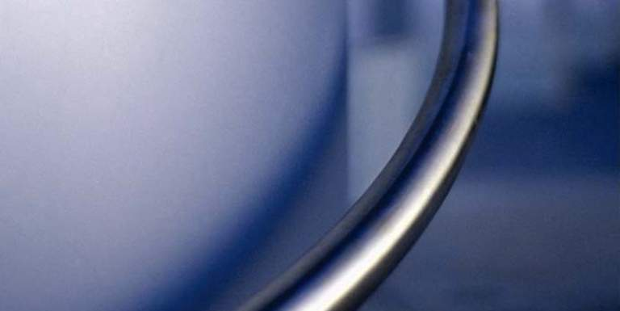
L'Acier, son Process et ses Familles
Décembre 2007

Slide 2

Plan de formation
Introduction
L'élaboration de l'acier
La transformation des demi-produits
Parachèvement des produits
Les revêtements
Les différentes classifications d'acier
La gamme AMD

